Slide 1
進行波圧力成分に関するシステム表現に基づく 定在波型／進行波型熱音響システムに対する 統一的な自励発振条件解析
長岡技術科学大学 ○小林泰秀，山田昇

Slide 2
背景
熱音響自励発振の抑制
機械的損傷の防止
能動騒音制御[Delgado et al.2003]
熱音響自励発振の利用
エネルギーの有効利用
制御工学の応用例は少ない
本研究：制御工学の応用
管内音場の整形
安定性解析 … 本発表
システム設計
音
波
冷
熱
熱音響ループ管冷凍機

Slide 3
背景（つづき）
熱音響システムが発振開始する条件
… 設計段階での予測は困難、実験的に推定
開ループ系の伝達マトリクスに基づく方法 [Hatori et al.2012][Guedra et al.2011]
臨界状態に対応する等式条件
発振のし易さ／し難さの把握が困難
システムの統一的取り扱いが困難

Slide 4
背景（つづき）
ナイキストの安定判別の応用
伝達マトリクス … 非因果的システム
複素周波数と等角写像に基づく方法[Kopitz and Polifke 2008]
【目的】ナイキストの安定判別に基づく手法を提案
進行波圧力成分に関する因果的システム
発振のし易さ／し難さの把握
システムの統一的取り扱い
実験に整合する解析結果

Slide 5
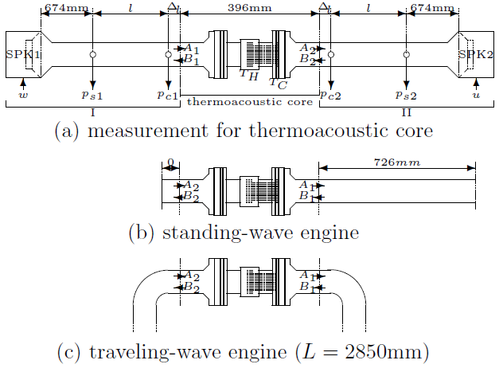
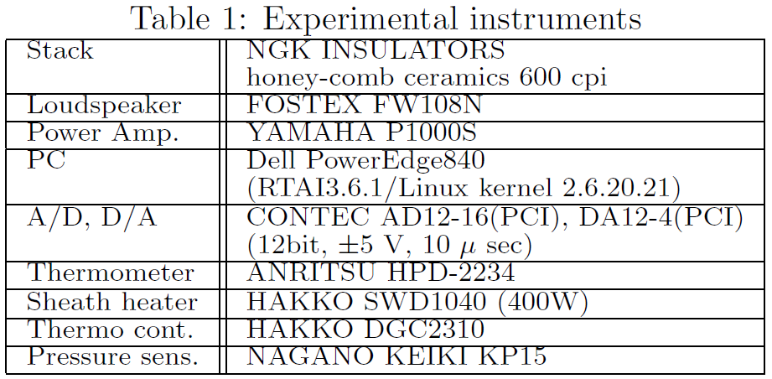
実験装置
768mm
34mm
34mm
768mm
φ47mm
長さ 55mm
1mm ×1mm
T_{H}=150℃以上
⇒ 発振@70Hz
T_{H}℃ | T_{C}℃
21 | 21
100 | 23
200 | 26
300 | 29
400 | 33
発振しない

Slide 6
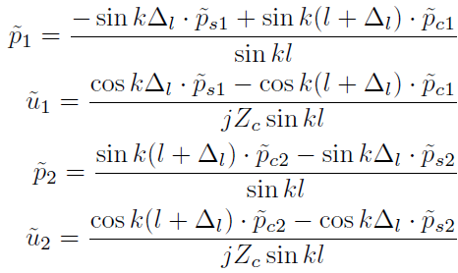
伝達マトリクスに基づく解析手法

Slide 7
伝達マトリクスに基づく解析手法（つづき）
等式条件に基づく解析[Guedra et al. 2011]
進行波型
定在波型
非因果的システム
統一的な取り扱い不可
Notes:
無限次元系でも、特性方程式と呼んで良いか？

Slide 8
因果的なシステム表現への変換
例：減衰のない管
A₁
A₂
B₁
B₂
x
0
l
鎖錯乱行列の逆変換に対応

Slide 9
実験方法
因果的システムの周波数応答計測
G
Ｋ

Slide 10
実験方法（つづき）
ナイキストの安定判別
図の閉ループ系が発振
⇔ のナイキスト軌跡が
原点に重なるか囲むこと
G
Ｋ

Slide 11
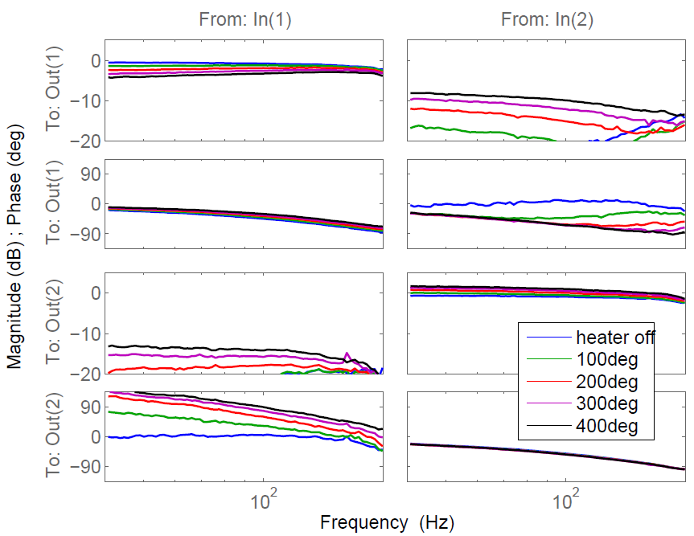
実験結果：コア部の周波数応答
G
A₁から
B₂から
T_{H}:大
A₂まで
T_{H}:大
B₁まで

Slide 12
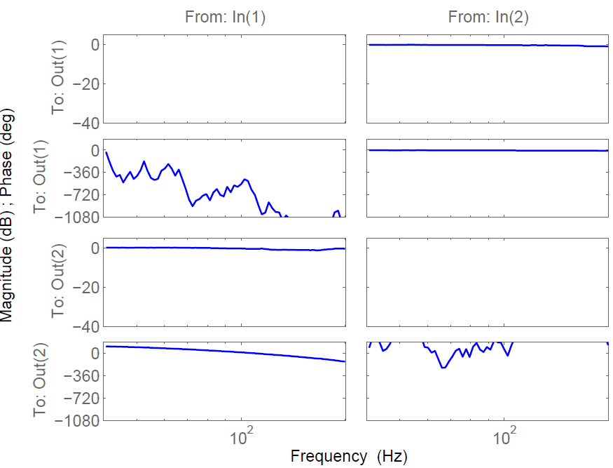
実験結果：管の周波数応答
定在波型エンジン
A₁から
B₂から
A₂まで
B₁まで

Slide 13
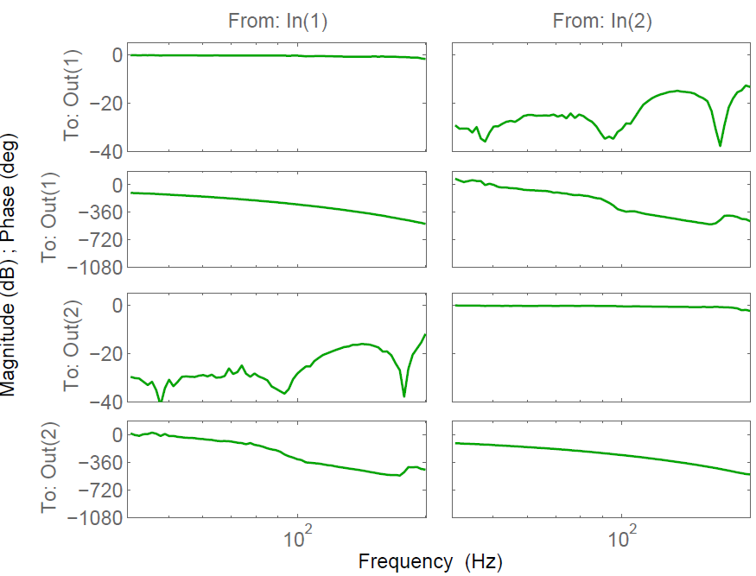
実験結果：管の周波数応答（つづき）
進行波型エンジン
A₁から
B₂から
A₂まで
B₁まで

Slide 14
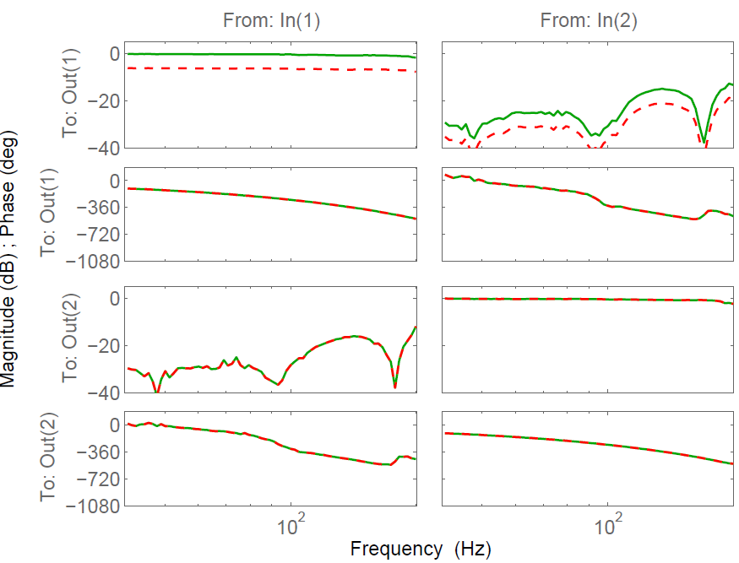
実験結果：管の周波数応答（つづき）
進行波型エンジン（A₂を0.5倍）
A₁から
B₂から
A₂まで
B₁まで

Slide 15
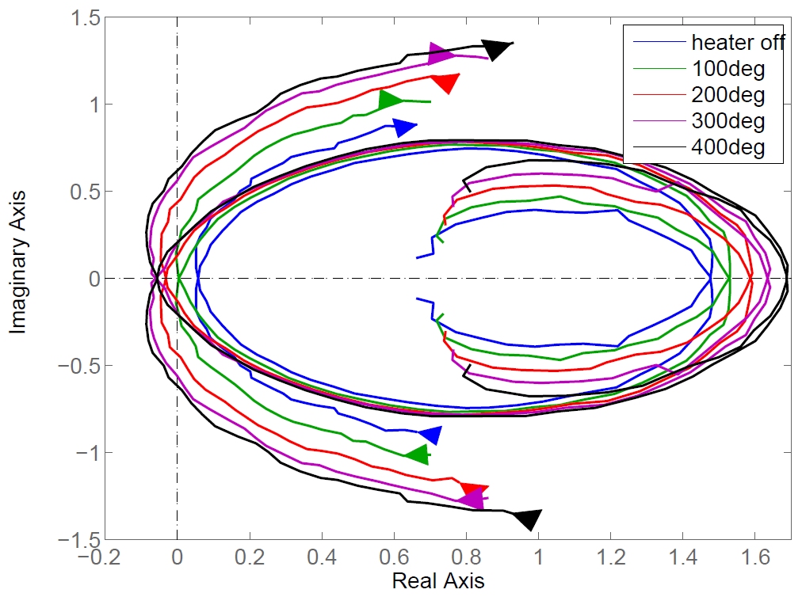
解析結果：定在波型エンジン
70Hz
200Hz
40Hz
Ｔ_{Ｈ}：高 ⇒ 発振し易い

Slide 16
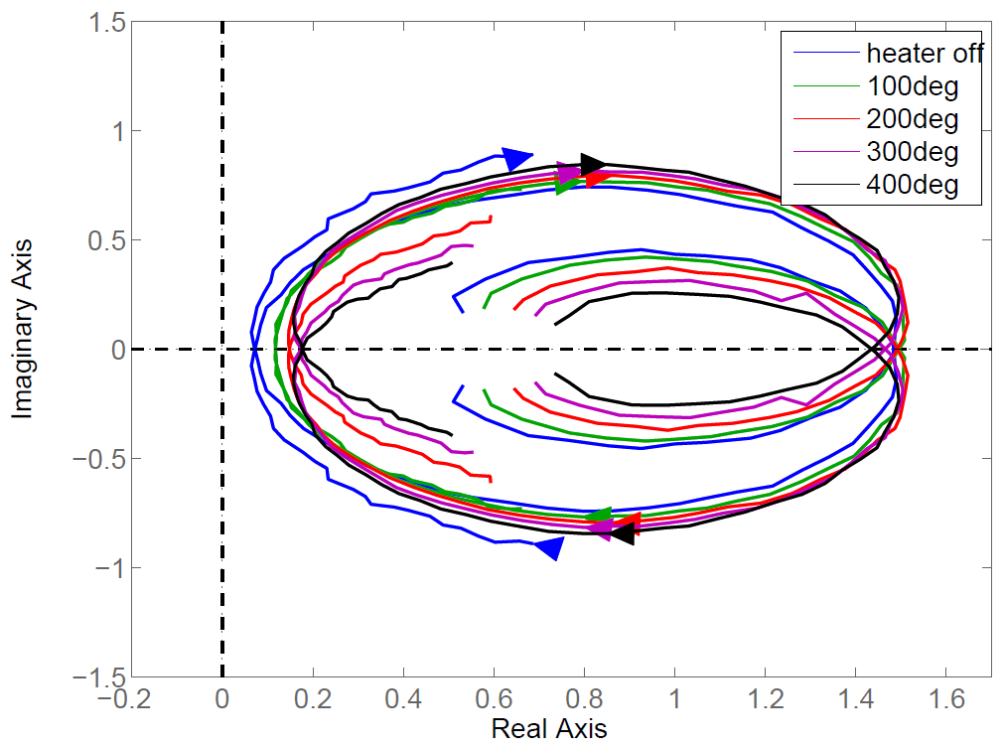
解析結果：定在波型エンジン（つづき）
コア部を逆向きにした場合
Ｔ_{Ｈ}：高 ⇒ 安定余裕：大
Notes:
Ginv の式を直観的に理解するには？

Slide 17
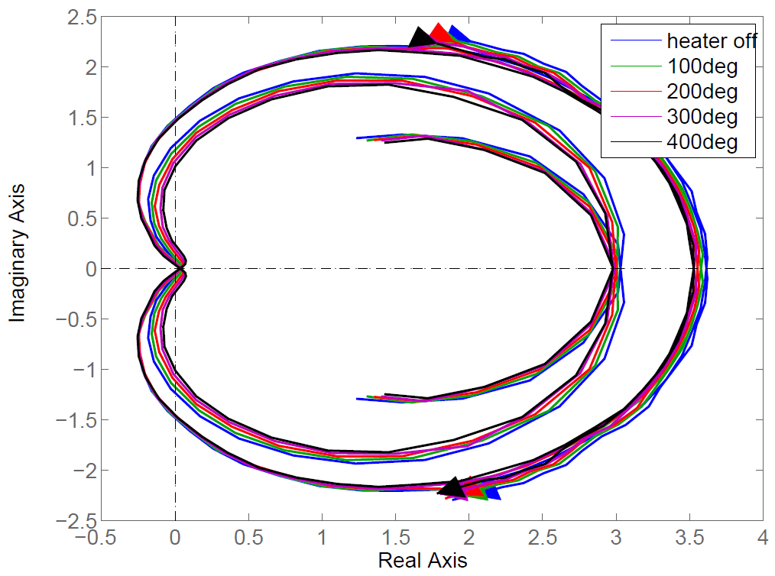
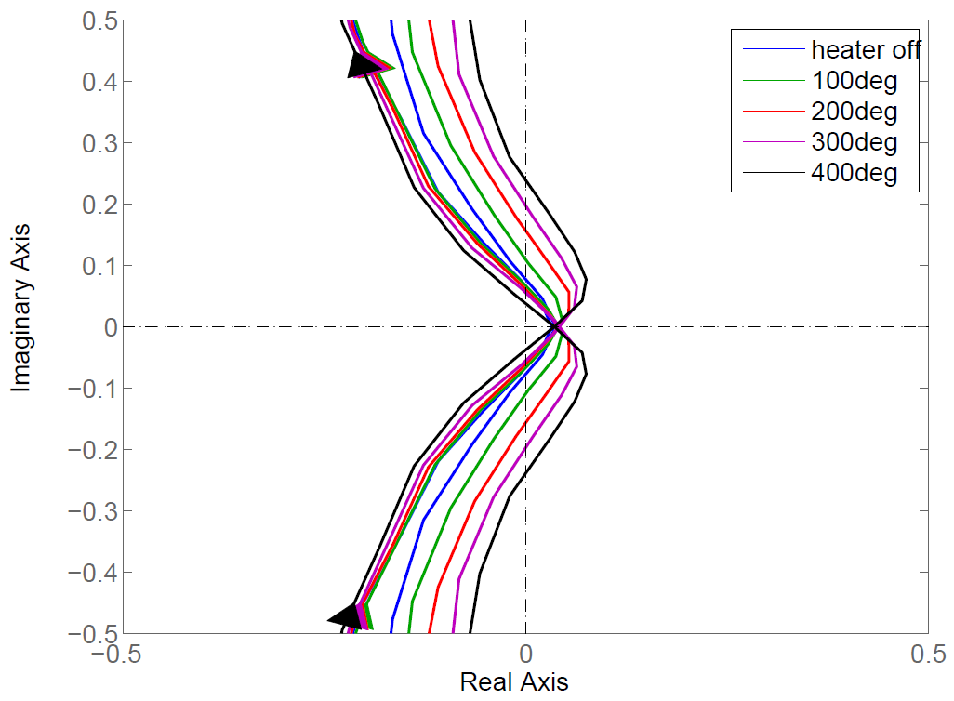
解析結果：進行波型エンジン
T_{H}：大 ⇒ 軌跡が原点に近づく ∴発振に近い

Slide 18
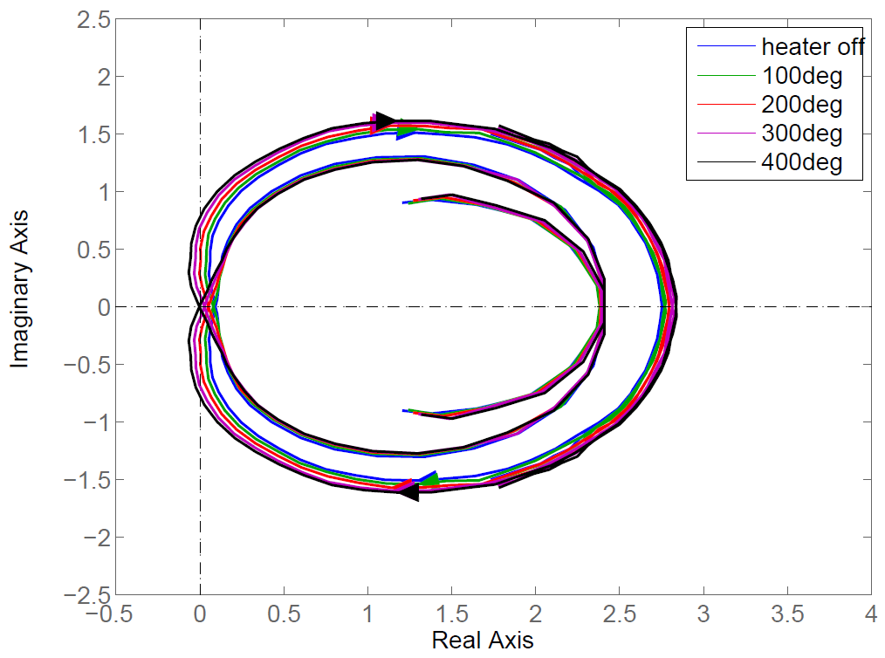
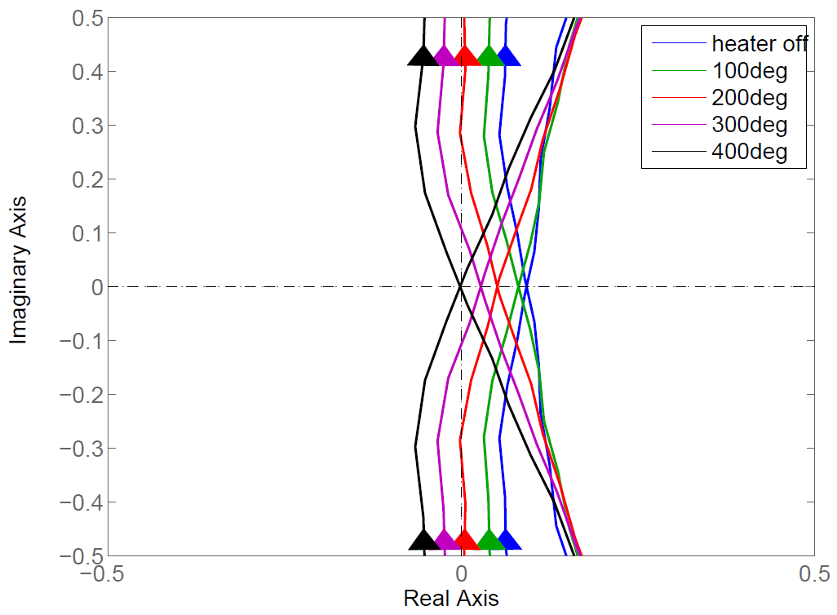
解析結果：進行波型エンジン（つづき）
A₂成分を0.5倍した場合
Ｔ_{Ｈ}=400℃のとき発振 … 定在波抑制の効果

Slide 19
まとめ
ナイキストの安定判別に基づく手法を提案
各部の周波数応答
進行波圧力成分に関する因果的システム
実際の発振状況に整合する解析結果
定在波型／進行波型
発振のし易さ／し難さ
今後の課題
能動制御の効果

